Slide 1


Pertemuan Ketiga
Oleh
Tim dosen
Pancasila pertemuan ke-3

Slide 2


URGENSI PANCASILA SEBAGAI DASAR NEGARA
APA ITU DASAR NEGARA ?

Slide 3
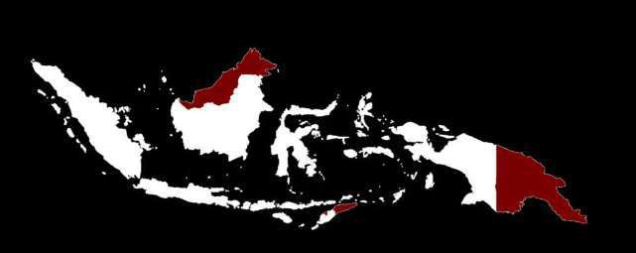
Negara Kesatuan Republik Indonesia

Slide 4
TUJUAN
Melindungi segenap Bangsa Indonesia dan seluruh tumpah darah Indonesia Dan untuk memajukan kesejahteraan umum, Mencerdaskan kehidupan bangsa Dan ikut melaksanakan ketertiban dunia yang berdasarkan kemerdekaan,
perdamaian abadi dan keadilan sosial

Slide 5
URGENSI PANCASILA
SEBAGAI DASAR
NEGARA
Pancasila

Slide 6
PANCASILA
Pendekatan institusional
Pendekatan sumber daya manusia
Membentuk dan menyelenggarakan negara yang berdasarkan pada nilai- nilai pancasila sehingga negara Indonesia dapat mewujudkan tujuan negara atau terpenuhinya kepentingan nasional.
Orang-orang yang menjalankan pemerintahan dengan cara melaksanakan nilai-nilai Pancasila secara murni dan konsekuen di dalam mengemban tugas dan bertanggung jawab.
Sehingga kebijakan negara akan menghasilkan kebijakan yang mengedepankan kepentingan
rakyat. Dan rakyat itu sendiri.

Slide 7
Perumusan dan Penetapan
Pancasila Sebagai Dasar
Negara RI
Pancasila

Slide 8
BPUPKI
Sidang pertama BPUPKI tanggal 29 Mei – 1 Juni 1945
Mr. M. YAMIN
SOEPOMO
Ir. SOEKARNO
Peri Kebangsaan
Peri Kemanusiaan
Peri Ketuhanan
Peri Kerakyatan
Kesejahteraan Sosial
Persatuan
Kekeluargaan
Keseimbangan lahir dan batin
Musyawarah
Keadilan rakyat
Kebangsaan Indonesia
Internasionalisme atau peri kemanusiaan
Mufakat atau demokrasi
Kesejahteraan sosial
Ketuhanan yang berkebudayaan

Slide 9
PANCASILA
Ketuhanan yang maha esa.
Kemanusiaan yang adil dan beradab.
Persatuan Indonesia.
Kerakyaktan yang dipimpin oleh hikmat dan kebijaksanaan dalam permusyawaratan perwakilan.
Keadilan sosial bagi seluruh rakyat Indonesia.

Slide 10
Sumber Yuridis, Historis,
Sosiologis, dan Politis
Tentang Pancasila sebagai
Dasar Negara
Pancasila

Slide 11
BPUPKI
YURIDIS
HISTORIS
SOSIOLOGIS
POLITIS
Pembukaan Undang- Undang Dasar Negara Republik Indonesia Tahun 1945, Ketetapan MPR Nomor XVIII/MPR/1998 dan
Undang-Undang Nomor 12 tahun 2011.
BPUPKI dan PPKI
Pasal 1 ayat (2) UUD 1945, Pancasila menjelma menjadi asas dalam sistem demokrasi konstitusional.
Konsekuensinya, Pancasila menjadi landasan etik dalam kehidupan politik bangsa.
Pokok-pokok moralitas dan haluan kebangsaan-kenegaraan menurut alam

Slide 12
Terima kasih
Pancasila

